Slide 1

Bolivia en un momento de inflexión:
Circulación Del Dinero, Crédito y Concentración del Ingreso
Enrique Velazco Reckling, Ph.D.
Fundación INASET
fundacion-inaset.org
evelazcoreckling@yahoo.com
La Paz, Noviembre de 2025

Slide 2
“El BCB debe dejar de ser la caja chica del gobierno de turno; hoy con la fe en los hombres y mujeres de este directorio, ponemos toda la esperanza en la decisión de dejar de ser una caja chica, y comenzar a funcionar como el banco de todos los bolivianos” (Presidente Rodrigo Paz, 13.11.2025)
La mayor amenaza a la viabilidad social del proceso que se inicia, es mantener la FINANCIARIZACIÓN de la economía, causa principal de la concentración de la riqueza, la desigualdad y el bajo crecimiento.
El objetivo de cambio debe ser eliminar los incentivos a la captura de rentas financieras para recuperar la creación de valor mediante el empleo productivo. Esto requiere recuperar y dinamizar la economía real, no MAS “austeridad para los pobres”.

Slide 3
Flujo de dinero en la economía:
Del Banco Central a los Hogares
Para que la economía crezca de manera sostenida –cuantitativa y cualitativamente– la capacidad de consumo de los hogares (su ingreso) debe ser comparable con la creciente capacidad del aparato productivo…
En Bolivia, la brecha es enorme porque el salario es la variable de ajuste para asegurar rentabilidad
Gobierno
TGN / BCB
50.000 personas
Base monetaria, crédito,
reservas, valores…
Bancos Privados
Dueños
200 personas
Intereses al BCB
Dinero BCB, dinero bancario p/crédito
(inversión, producción Comercio, ….)
Remesas
Intereses al BCB
Intereses del banco
Meta de rentabilidad
Meta utilidad neta
Amortización pactada
Emprendedores
y Empresarios
400.000 personas
Salarios / Rem
(Variable de ajuste)
Intereses por crédito
Amortización
Depreciación
Costos directos
Costos indirectos
Utilidades netas
Impuestos (IUE…)
Previsiones
Aportes patronales
Trabajador@s
Asalariad@s
1.200.000 pers.
Apoyo familiar
El trabajador/hogar recibe < 30% del costo, pero paga el 100% al consumir…
Hogares /
Cuentapropistas
7.500.000 pers.
Helmut Nechansky [ENGINEERING EFFICIENCY, Vienna, Austria] “The Fundamental Error of the ‘Science’ of Economics: Equilibrium Particle Mechanics, Instead of Actor Cybernetics”, real-world economics review, issue no. 111, October 2025, pp. 75-107

Slide 4
Flujo y concentración:
Crédito bancario
Gobierno
TGN / BCB
50.000 personas
Base monetaria, crédito,
reservas, valores…
Cartera Total
$us 32.000M
$us 16.000M
Dinero BCB, dinero bancario p/préstamos (microcrédito, consumo, vivienda)
Bancos Privados
Dueños
200 personas
Dinero BCB, dinero bancario p/crédito
(inversión, producción Comercio, ….)
$us 21.000M
$us 22.000M
$us 11.000M
Remesas
$us 1.200M
Emprendedores
y Empresarios
400.000 personas
Salarios / Rem
(Variable de ajuste)
En 20 años de “economía socialista”
la solución preferida fue fortalecer las
expresiones más representativa del capitalismo NL:
la banca comercial y la financiarización de la economía.
Como resultado, entre 2006 y 2024, estos sectores crecieron casi 4 veces
más que el promedio de la economía mientras que el empleo formal
productivo (“el proletariado”) prácticamente desapareció…
$us 13.000M
Trabajador@s
Asalariad@s
1.200.000 pers.
Apoyo familiar
Hogares /
Cuentapropistas
7.500.000 pers.
Helmut Nechansky [ENGINEERING EFFICIENCY, Vienna, Austria] “The Fundamental Error of the ‘Science’ of Economics: Equilibrium Particle Mechanics, Instead of Actor Cybernetics”, real-world economics review, issue no. 111, October 2025, pp. 75-107

Slide 5
El crédito bancario “sube” más $ que el que “baja”
Ante la incapacidad estructural de la economía neoliberal de crear empleo productivo, el FMI/BM alentaron el cuentapropismo bajo el eufemismo de “emprendedurismo”, con el crédito bancario como la condición necesaria para el éxito emprendedor. La realidad muestra que, de lejos, los bancos fueron mucho más beneficiados que los emprendedores….
Gobierno
TGN / BCB
50.000 personas
Base monetaria, crédito,
reservas, valores…
$us 16.000M
Dinero BCB, dinero bancario p/préstamos (microcrédito, consumo, vivienda)
Intereses BCB
Bancos Privados
Dueños
200 personas
2%
Dinero BCB, dinero bancario p/crédito
(inversión, producción Comercio, ….)
$us 21.000M
$us 22.000M
$us 11.000M
Remesas
$us 1.200M
13%
Emprendedores
y Empresarios
400.000 personas
Salarios / Rem
(Variable de ajuste)
$us 13.000M
$us 4.000M
(Amort ≈ $6.000M)
Trabajador@s
Asalariad@s
1.200.000 pers.
Apoyo familiar
85%
Consumo (salarios, otros costos [f/nf], utilidades emprendimiento, …)
$us 4.000M
Impuestos:
$us 6.000M
Crédito más Intereses, riesgo, comisiones, utilidades, patrimonio, dueños…
$us 26.000M
Apoyo familiar
Hogares /
Cuentapropistas
7.500.000 pers.
Desde 2006, el ganador indiscutible fue la intermediación financiera, y, el gran perdedor, el empleo digno y productivo que reduce la desigualdad…

Slide 6
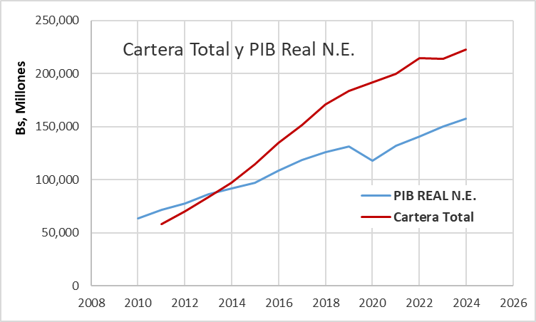
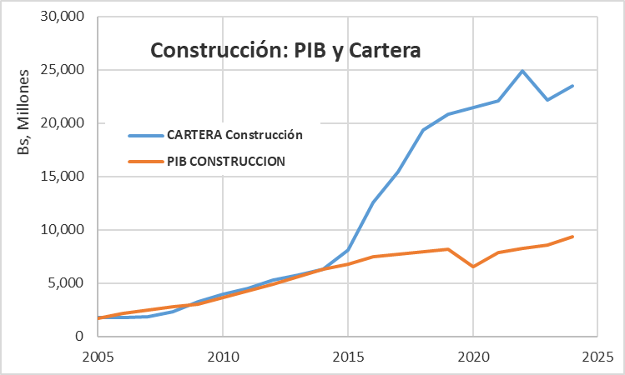
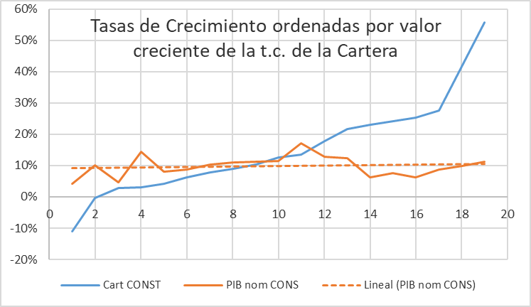
FMI: La financiarización de las economías es la mayor causa de desigualdad y concentración de riqueza
La inducción a recurrir al financiamiento como el factor clave para promover el emprendedurismo, está llevando de forma inexorable a una crisis del sistema e intermediación financiera porque la cartera ya es mayor que el PIB ingreso
La Construcción es un sector en el que el aumento del PIB sectorial seguía el ritmo del de la cartera hasta 2013. A partir de 2014, la cartera creció hasta ser tres veces mayor que el PIB sectorial, señal que identificamos oportunamente
En general, el indicador más relevante es que el crecimiento del PIB sectorial NO correlaciona con el crecimiento de la cartera de ninguno de los tres sectores productivos (agropecuario, manufactura y construcción): ¿por qué SIF/ASFI?

Slide 7
El gasto público como catalizador del proceso
Gobierno
TGN / BCB
50.000 personas
Base monetaria, crédito,
reservas, valores…
Dinero FIAT
Gasto Gobierno
$us 16.000M
Dinero BCB, dinero bancario p/préstamos (microcrédito, consumo, vivienda)
El cambio de paradigma parte por desarrollar una demanda interna capaz de justificar la creación de empleo productivo, justamente remunerado, a partir de un equilibrio entre la capacidad de consumo de los hogares, y la capacidad del aparato productivo para satisfacer esa demanda: el valor agregado solo se materializa cuando el bien o el servicio que lo incorpora, se vende en un mercado.
El gasto público, bien orientado, es fundamental para poner en marcha y sostener el proceso
Intereses BCB
Bancos Privados
Dueños
200 personas
2%
Dinero BCB, dinero bancario p/crédito
(inversión, producción Comercio, ….)
$us 21.000M
$us 22.000M
$us 11.000M
Remesas
$us 1.200M
13%
Emprendedores
y Empresarios
400.000 personas
Salarios / Rem
(Variable de ajuste)
$us 13.000M
Bonos ($750M)
$us 4.000M
(Amort > $10.000M)
Trabajador@s
Asalariad@s
1.200.000 pers.
Apoyo familiar
85%
Consumo (salarios, otros costos [f/nf], utilidades emprendimiento, …)
$us 4.000M
Impuestos:
$us 6.000M
Crédito más Intereses, riesgo, comisiones, utilidades, patrimonio, dueños…
$us 26.000M
Apoyo familiar
Hogares /
Cuentapropistas
7.500.000 pers.

Slide 8
Posibles hitos de una “ruta crítica” para un
GASTO DEFICITARIO PRODUCTIVO
Operar en déficit no solo implica gastar más, sino también “recaudar” (¿extorsionar?) menos en beneficio de mayor capacidad de consumo de los hogares (mayor demanda para el sector productivo): recaudar menos IUE pero mejorar la distribución primaria del ingreso es inteligente; eliminar lVA a la producción nacional daría 20%-40% más capacidad de consumo, …lo que haría socialmente viable el aumento de determinados precios…
Establecer metas para elevar la distribución primaria del ingreso, DPI (Remuneraciones/Valor Agregado) hacia niveles que sean compatibles con metas de mejoras en productividad y en la capacidad efectiva de consumo
Definir el IUE en función proporcional a la distancia de la empresa a la meta de DPI (Meta DPI cumplida → IUE = 0)
Eliminar impuestos que se cargan al precio final de B/S producidos en el país
Contratos plurianuales de compra con metas de innovación y productivid;ad
Adoptar los incentivos propuestos por CGTFB/INASET en 2;020 para empresas
  Del sector productivo en general
  En rubros de alta incidencia en empleo, valor agregado y equidad
  Empresas que suscriban acuerdos (10 a 15 años, renovables) como “Empresas Privadas con Compromiso Social”, EPCS

Slide 9

“Productividad con Empleo”, Ruta Crítica al Desarrollo Productivo, sin Pobreza
La tarea inicial para reactivar la economía, es incrementar la capacidad de consumo.
Eliminando el IVA a la producción nacional, regulando mejor las relaciones entre spread y utilidades bancarias, y flotar el tipo de cambio para reducir los incentivos al contrabando, podrían devolver cada año –a partir de 2026, entre 3.000 y 8.000 millones de dólares a la capacidad de consumo de los hogares, lo que podría traducirse en la reactivación inicial de hasta 40.000 puestos de trabajo al aumentar el uso de la actual capacidad productiva ociosa…
Diversificación productiva
sin pobreza ni exclusión
Crear empleo digno sostenible implica nueva visión de desarrollo y profundas reformas estructurales en la justicia, el estado de derecho, la equidad y en las bases de la competitividad social.
Lograrlo mostrará los valores correctos del tipo de cambio, del déficit o de la tasa de inflación.
Empleo productivo: “moneda de oro” que conviene a todos (¿menos a políticos y al SIF?)
Creación de Empleo
Digno y Productivo
SIN $6.000M
FIN $4.000M
CTB $4.000M
Pertinencia Social
SIN - FIN
Cultura Social-
Productiva
Mercados
(interno y ext.)
Sostenibilidad
(Institucioanlidad)
Crecimiento
Competitividad
Social Sistémica
Productividad,
VA y Gestión
Valor agregado
$$VA=PL×PO=PIB$$

Slide 10
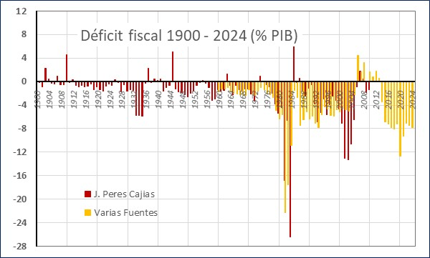
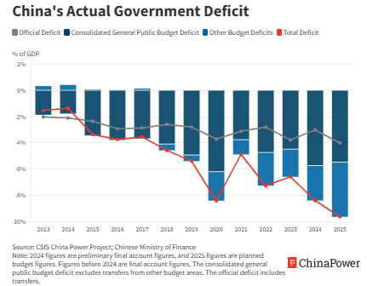
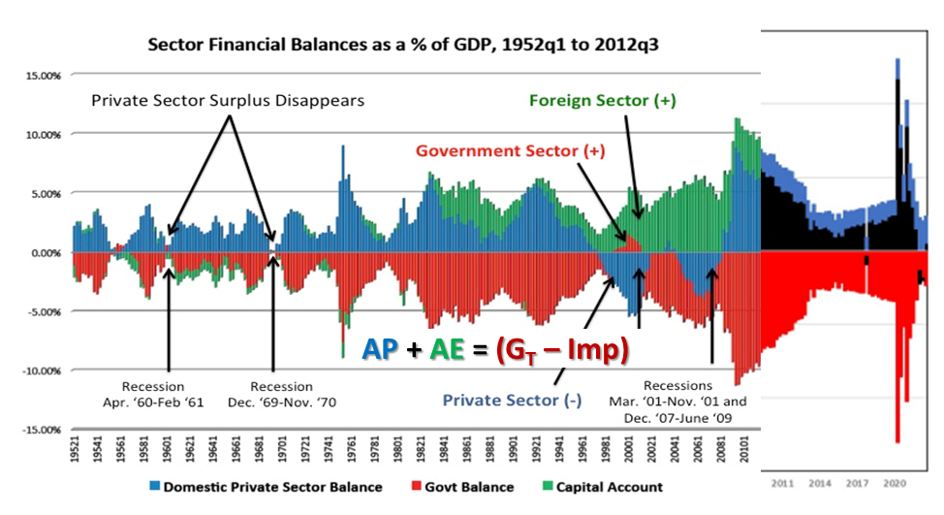
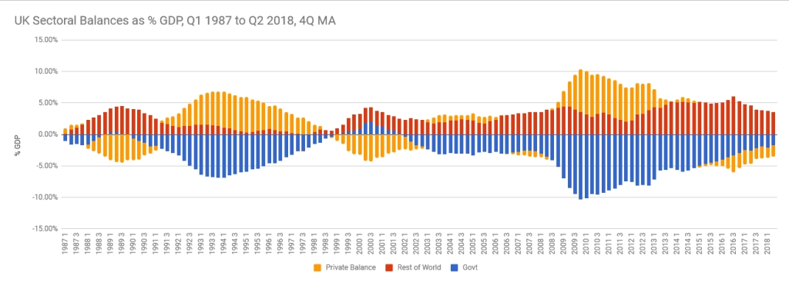
Operar con déficit es lo normal; es la única manera de dotar a la economía de suficientes recursos para permitir crecientes transacciones.
La “deuda pública” es solo dinero en circulación que queda en la economía por efecto del gasto público deficitario…y no es “necesariamente inflacionario”…
China
Bolivia
EEUU
Inglaterra
AP + AE = (G_{T} – Imp)

